Slide 1

Giáo dục công dân 8
Tuần 21
Bài 8. Lập kế hoạch chi tiêu

Slide 2



Slide 3
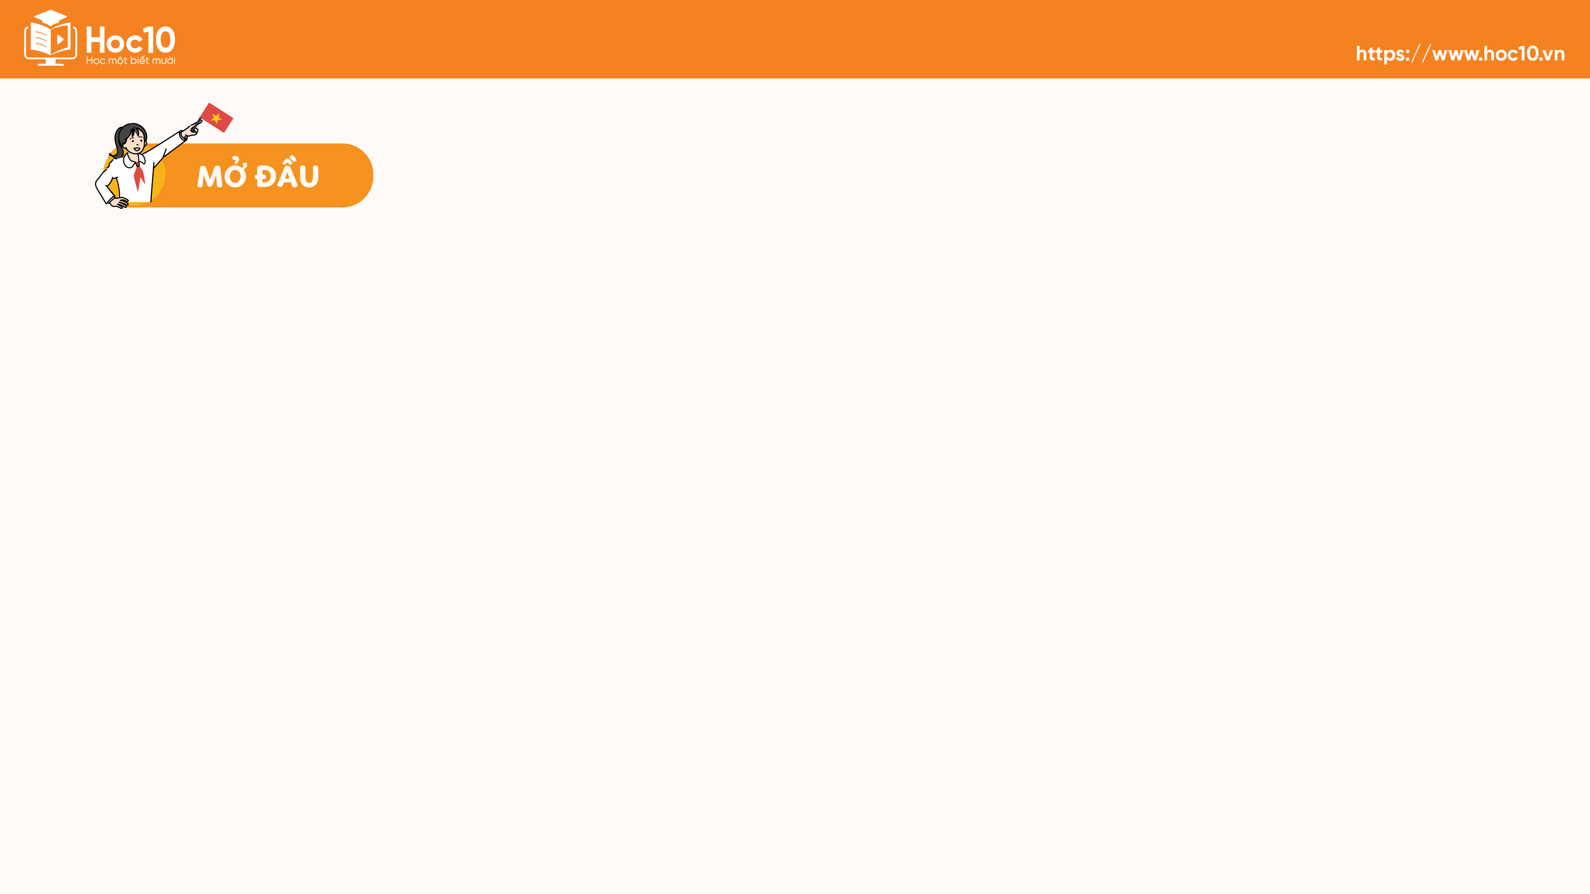

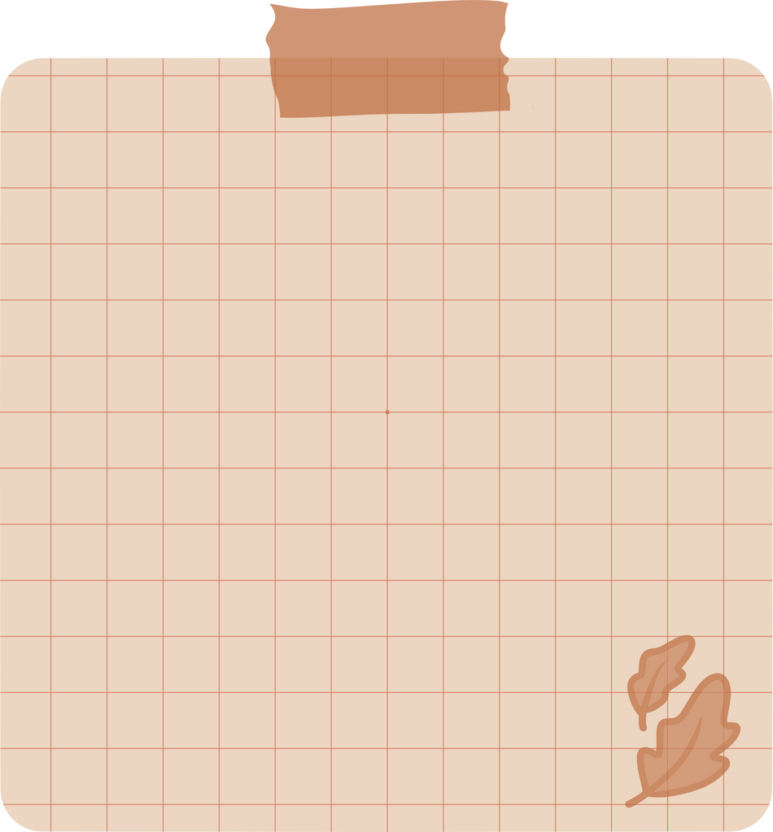
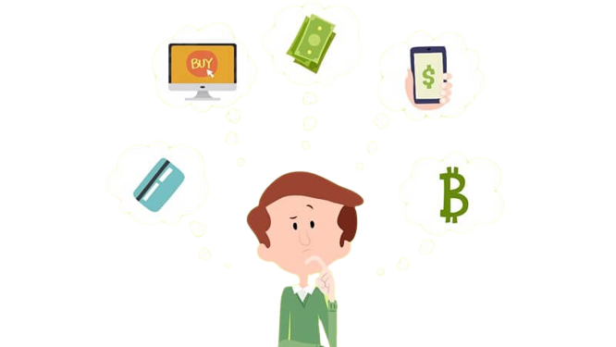

Khởi động
Gia đình mỗi tuần cho em 50.000 đồng tiền tiêu vặt. Em sẽ chi tiêu cho những khoản nào? Theo em, làm thế nào để chi tiêu số tiền đó hiệu quả?

Slide 4
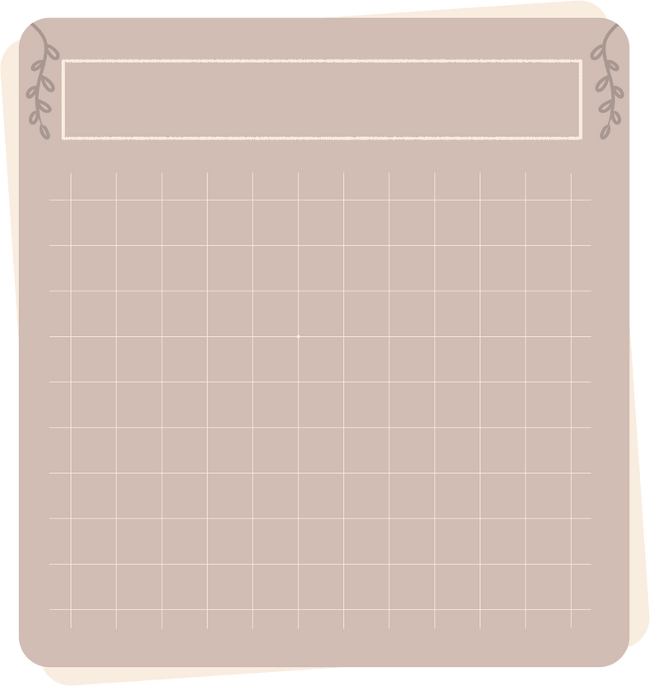

Tạo một kế hoạch chi tiêu hợp lý và kiểm soát được khoản chi tiêu của mình.
Chi tiêu một nửa cho các khoản nhu yếu, khoản còn lại em tiết kiệm để chi tiêu cho các mục đích khác.
Dùng số tiền đó để mua đồ dùng học tập, sách vở khi cần thiết...

Slide 5
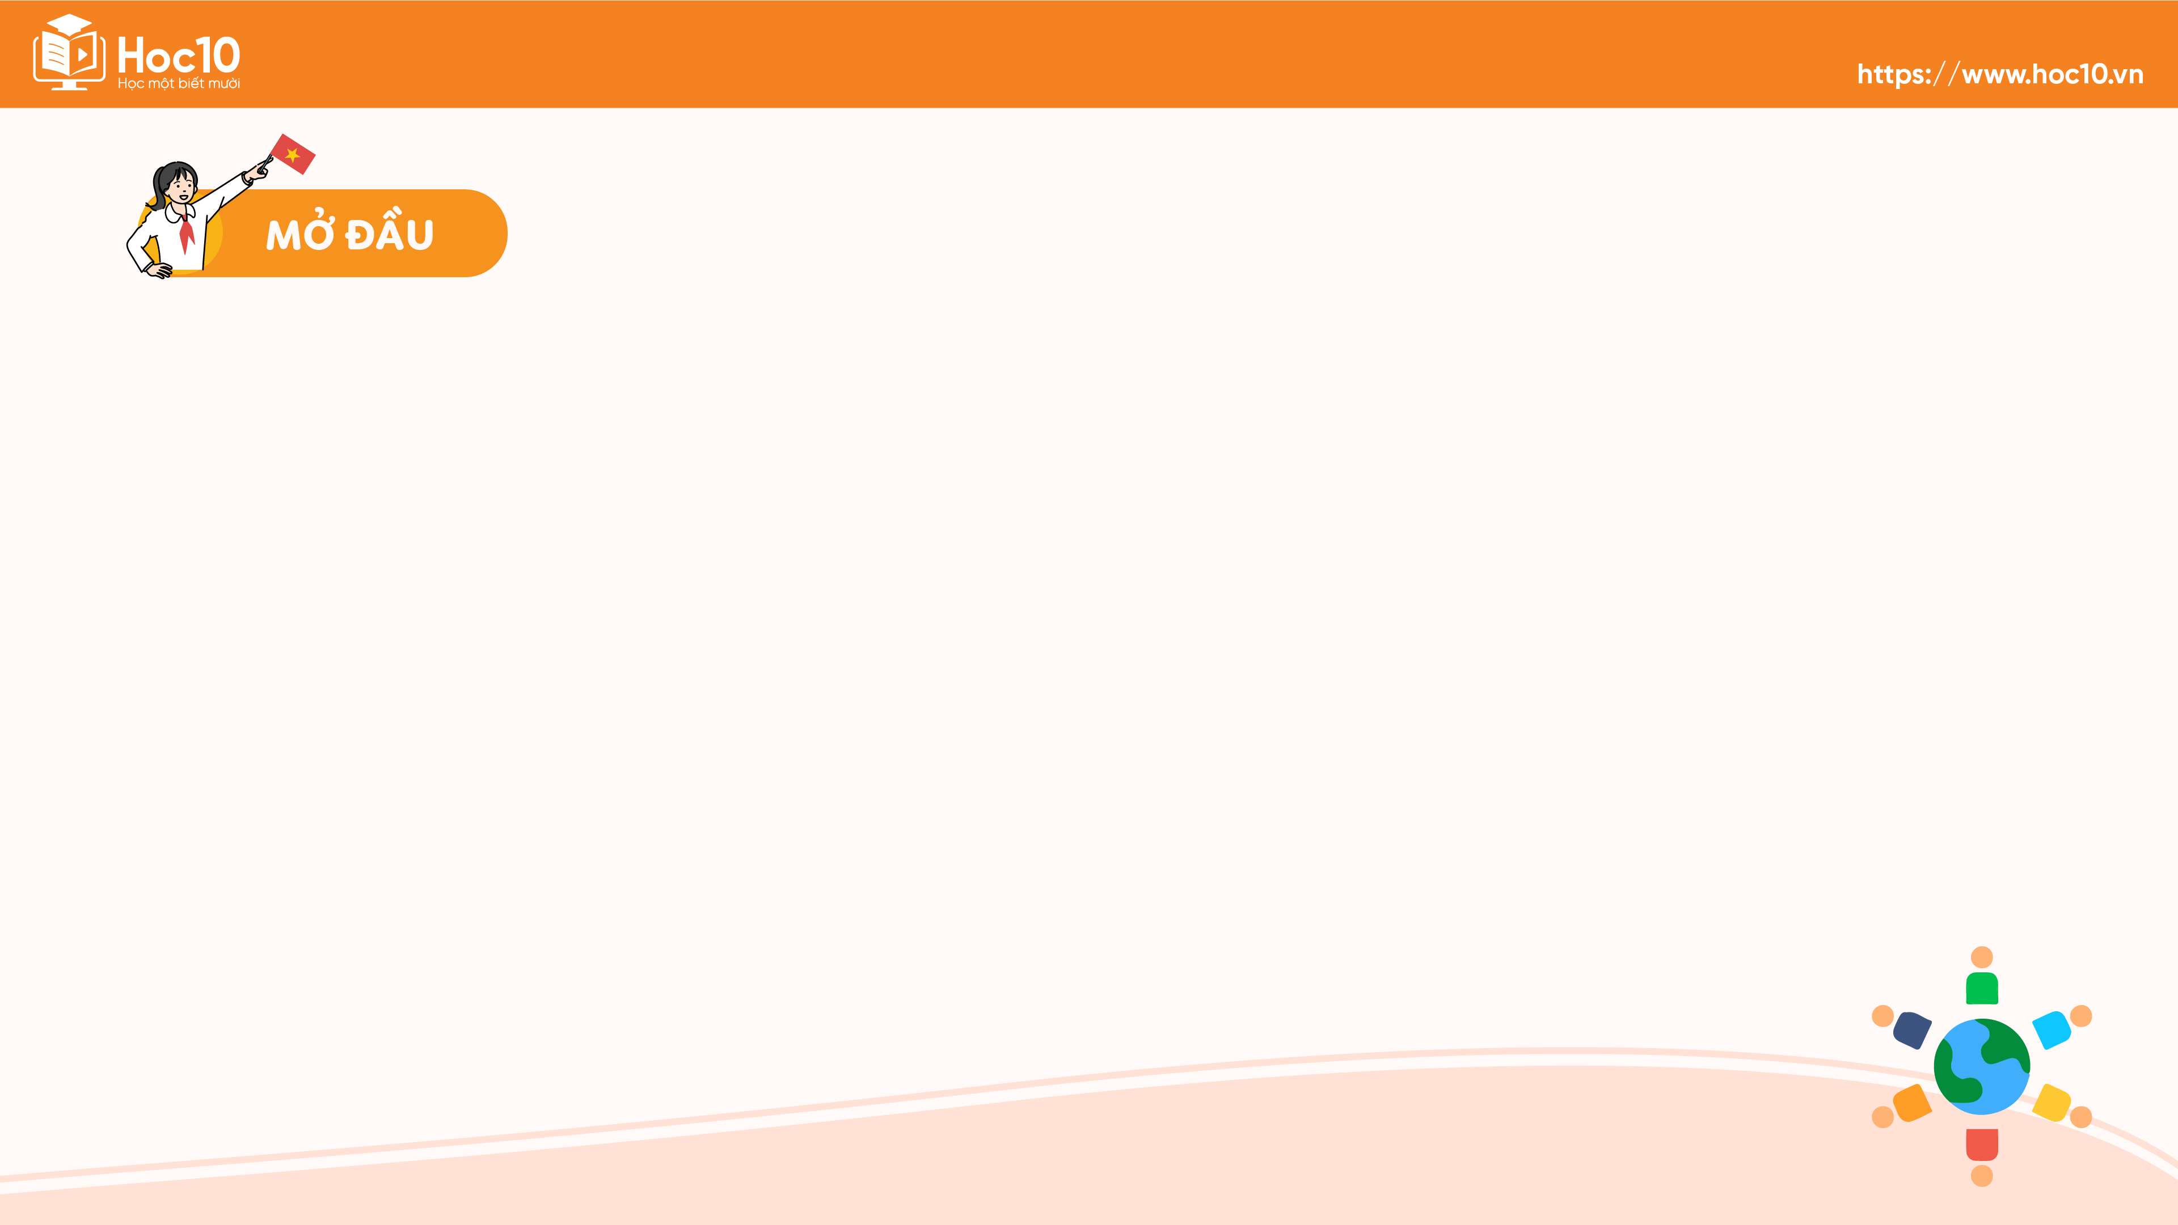


Slide 6


Slide 7
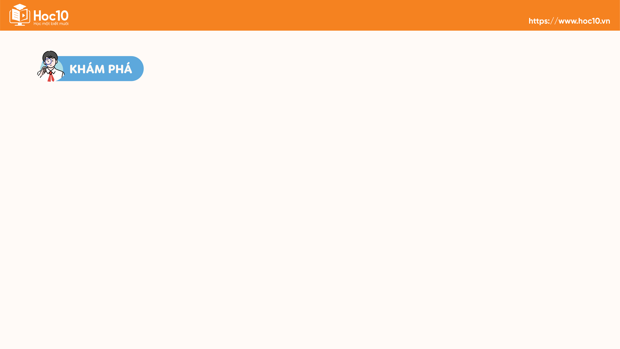
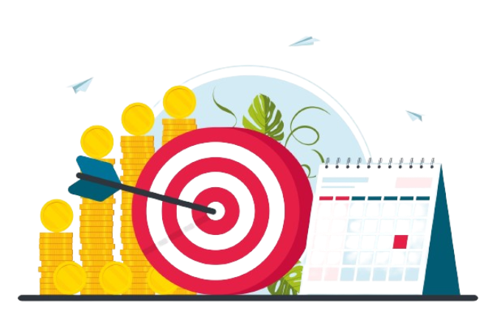

01
Sự cần thiết phải lập
kế hoạch chi tiêu

Slide 8

Quan sát hình ảnh trong SHS tr.50-51
và thực hiện nhiệm vụ:
Cho biết bạn học sinh nào chi tiêu không có kế hoạch.
Chi tiêu có kế hoạch sẽ mang lại lợi ích gì cho các bạn học sinh?

Slide 9
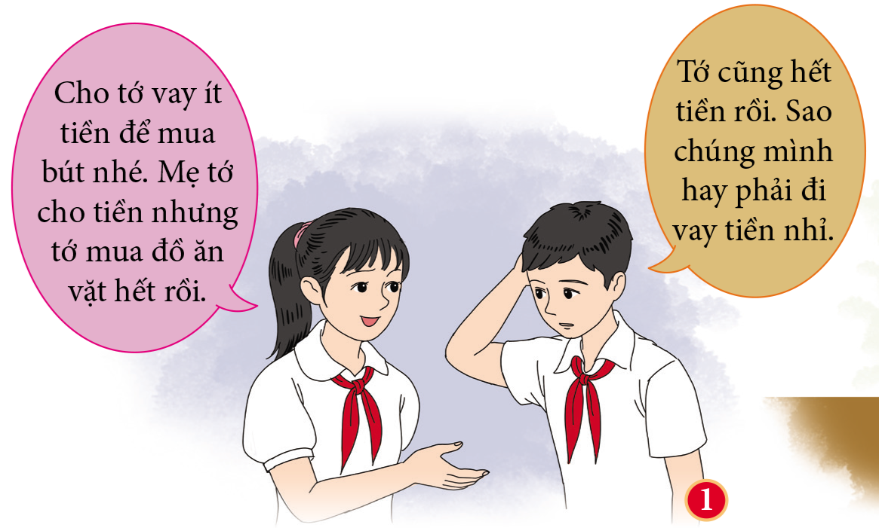

Slide 10
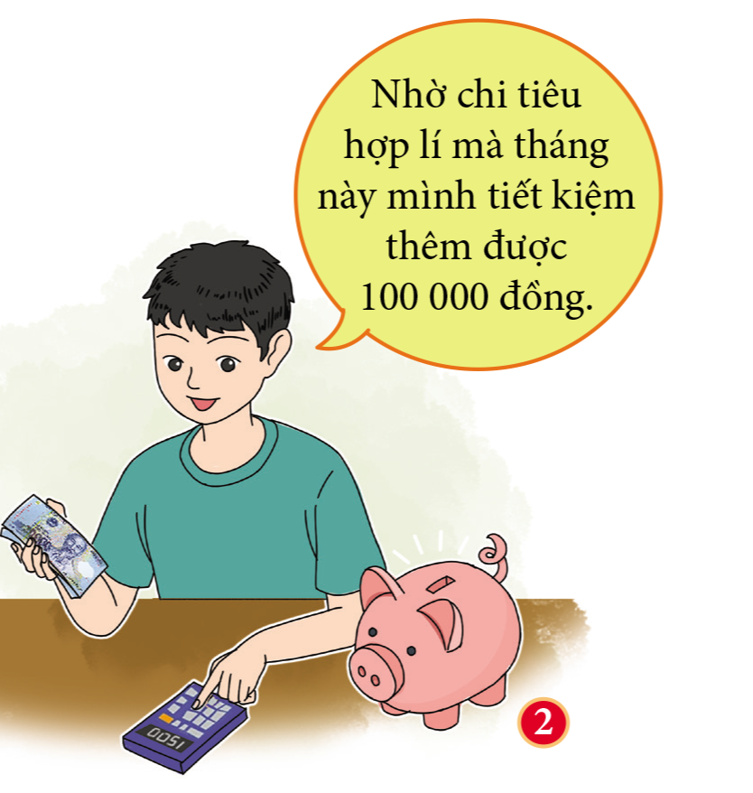

Slide 11
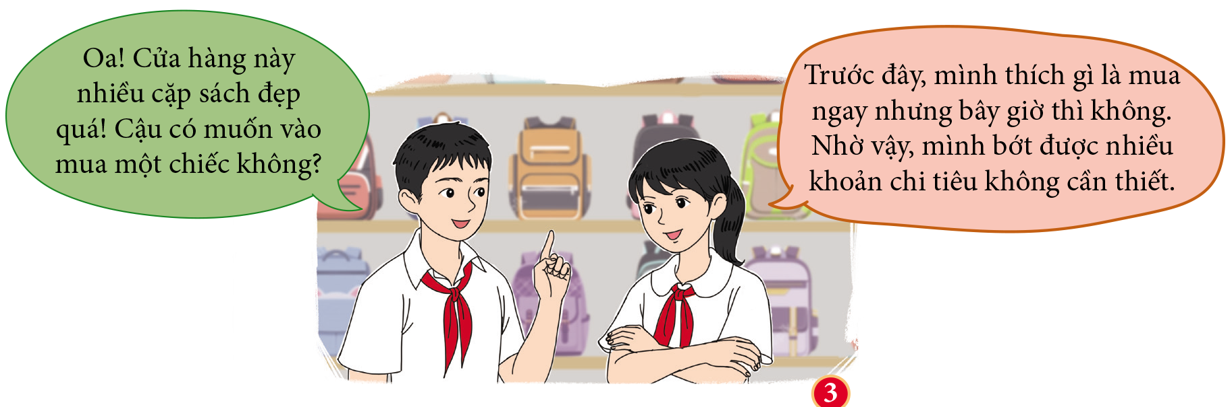

Slide 12
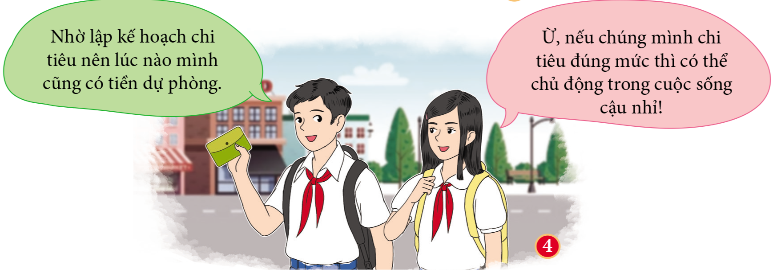

Slide 13



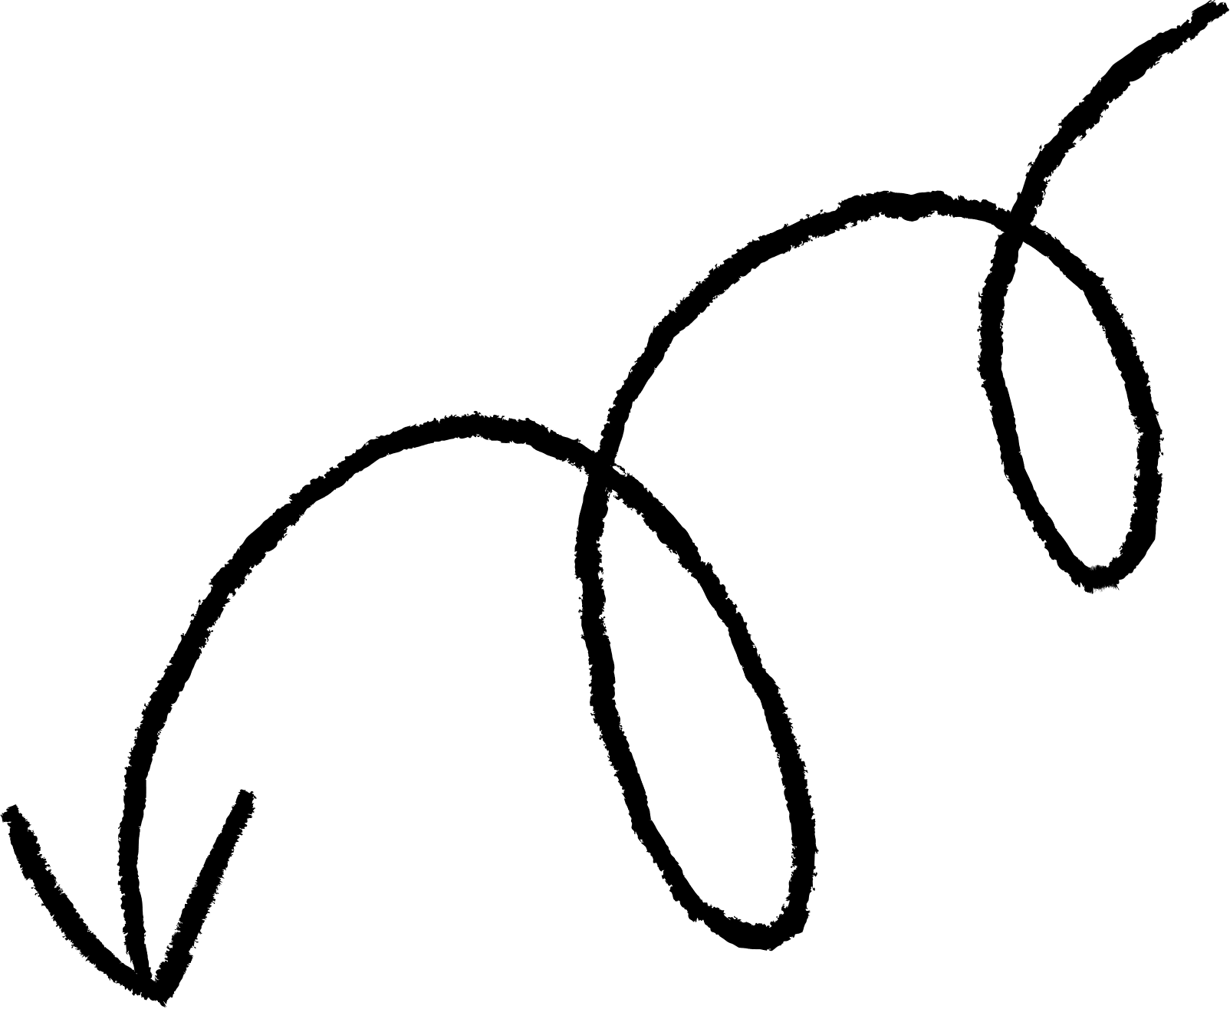


Hình ảnh 2
Chi tiêu có kế hoạch sẽ giúp các bạn học sinh đó không phải đi vay tiền người khác; tăng tiết kiệm; bớt được các khoản chi tiêu không cần thiết; chủ động về tài chính.
Bạn học sinh chi tiêu có kế hoạch
Hình ảnh 3: bạn nữ
Hình ảnh 4

Slide 14
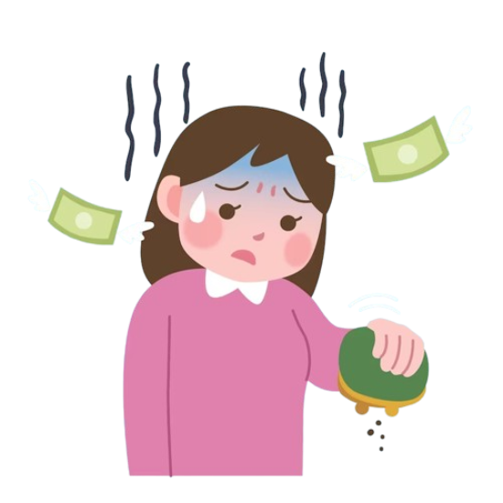

Thảo luận
Vì sao mỗi người cần phải lập kế hoạch chi tiêu. Nếu chúng ta chi tiêu không có kế hoạch thì có thể rơi vào những hoàn cảnh nào?

Slide 15
Mỗi người cần phải lập kế hoạch chi tiêu vì:
Cân đối các khoản thu và chi một cách hợp lí; tránh được các khoản chi tiêu không cần thiết.
Giúp mỗi cá nhân có thể tăng khoản tiết kiệm, chủ động về tài chính trong hiện tại và tương lai.

Slide 16
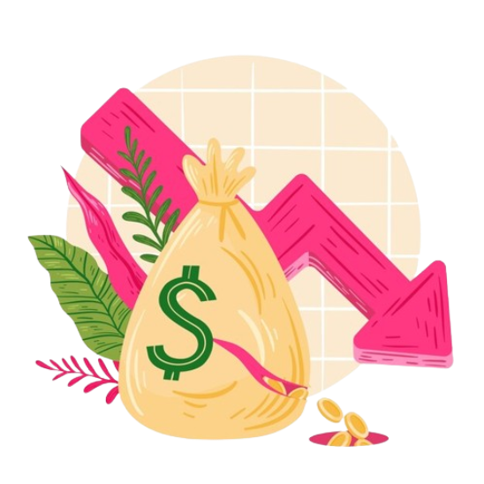
Nếu chúng ta chi tiêu không có kế hoạch thì có thể rơi vào những hoàn cảnh:
Nợ nần.
Túng thiếu tài chính khi phải ứng phó với các tình huống bất trắc.

Slide 17


Nêu khái niệm kế hoạch chi tiêu.
Trình bày sự cần thiết của việc lập kế hoạch và thực hiện kế hoạch chi tiêu.

Slide 18
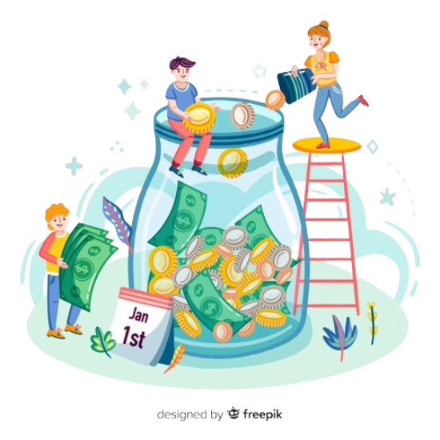
KHÁI NIỆM
Kế hoạch chi tiêu là bản danh sách các khoản tiền được phân chia để sử dụng cho những mục đích cụ thể trong một khoảng thời gian nhất định.

Slide 19
Sự cần thiết
Giúp mỗi người cân đối các khoản thu và chi một cách hợp lí.
Tránh được các khoản chi tiêu không cần thiết.
Tăng khoản tiết kiệm, chủ động về tài chính trong hiện tại và tương lai.

Slide 20


Slide 21

Câu 1. Bày tỏ quan điểm đối với các ý kiến
Quan điểm | Đồng tình | Không đồng tình | Giải thích
a) Lập kế hoạch chi tiêu giúp chúng ta tránh được các khoản chi tiêu không hợp lí.
b) Khi có ai đó rơi vào nợ nần, nếu biết lập kế hoạch chi tiêu và cân đối thu chi hợp lí thì có thể thoát khỏi tình trạng đó.
c) Lập kế hoạch chi tiêu làm cho việc sử dụng tiền không được thoải mái.
d) Lập kế hoạch chi tiêu giúp chúng ta có thể chủ động trong những hoàn cảnh bất ngờ phát sinh.

Slide 22

Quan điểm | Đồng tình | Không đồng tình | Giải thích
a) Lập kế hoạch chi tiêu giúp chúng ta tránh được các khoản chi tiêu không hợp lí.
b) Khi có ai đó rơi vào nợ nần, nếu biết lập kế hoạch chi tiêu và cân đối thu chi hợp lí thì có thể thoát khỏi tình trạng đó.
Lập kế hoạch chi tiêu giúp mỗi người kiểm soát được chi tiêu hợp lí, từ đó tránh các khoản chi tiêu lãng phí, không cần thiết.
Lập kế hoạch chi tiêu giúp mỗi người biết cân đối thu chi, có mục tiêu tài chính rõ ràng, tiết kiệm đều đặn.

Slide 23

Quan điểm | Đồng tình | Không đồng tình | Giải thích
c) Lập kế hoạch chi tiêu làm cho việc sử dụng tiền không được thoải mái.
d) Lập kế hoạch chi tiêu giúp chúng ta có thể chủ động trong những hoàn cảnh bất ngờ phát sinh.
Lập kế hoạch chi tiêu giúp mỗi người sử dụng tiền hiệu quả hơn.
Trong cuộc sống, luôn có những tình huống phát sinh như ốm đau, bệnh tật,... Nếu chi tiêu có kế hoạch sẽ chủ động trong các tình huống đó.

Slide 24


Câu 2. Nhận xét việc làm của các bạn trong những trường hợp
Nhóm 1
Nhóm 2
a. Lan có thói quen ghi chép lại các khoản thu chi của mình để đảm bảo cân đối giữa thu và chi, tránh tình trạng chưa hết tháng đã tiêu hết tiền.
b. Thấy bạn thân hay mua đồ ăn vặt, Nam nhắc nhở và khuyên bạn không nên chi tiêu như vậy vì vừa tốn kém vừa ảnh hưởng đến sức khỏe.

Slide 25


Nhóm 3
Nhóm 4
c. Bạn H có thói quen chi tiêu không kiểm soát nên thường xuyên xin thêm tiền bố mẹ.
d. Bạn Bình lập kế hoạch chi tiêu hằng tháng. Sau một thời gian, Bình nhận thấy chi lớn hơn thu và đã xem lại phần chi tiêu của các tháng trước. Nhận ra một số khoản chi chưa hợp lí nên Bình cắt giảm ngay.

Slide 26

Nhóm 1
Việc làm của Lan là đúng. Lan đã lập kế hoạch và dự phòng chi tiêu cho bản thân.
Nhóm 2
Việc làm của Nam là đúng. Nam là một người bạn tốt, biết quan tâm đến bạn của mình.

Slide 27
Nhóm 3
Việc làm của H là không đúng. Tiền bố mẹ kiếm được bằng lao động vất vả, bạn H làm như vậy là không biết trân trọng công sức lao động và giúp đỡ bố mẹ.
Nhóm 4
Việc làm của Bình đã thể hiện việc kiểm tra và điều chỉnh kế hoạch chi tiêu cho phù hợp.

Slide 28


Slide 29
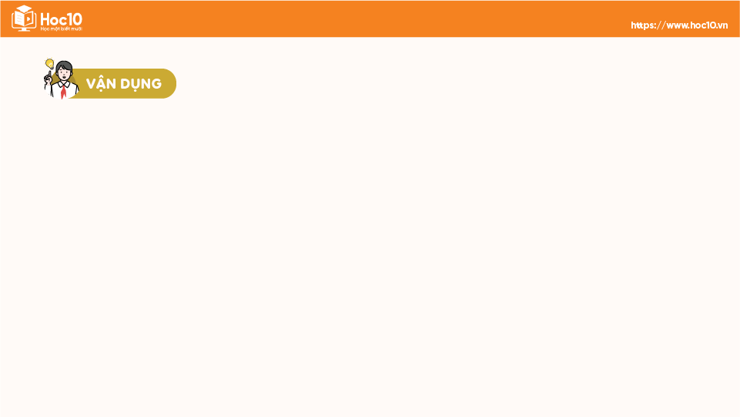

Sưu tầm công cụ ứng dụng giúp chi tiêu hợp lí và chia sẻ với các bạn.

Slide 30
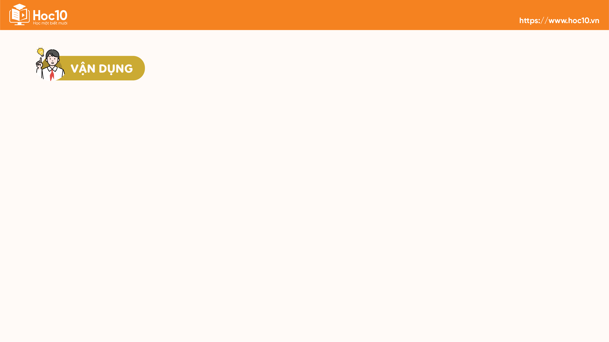
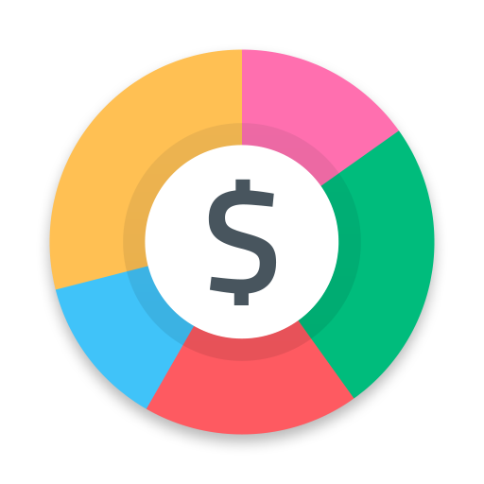

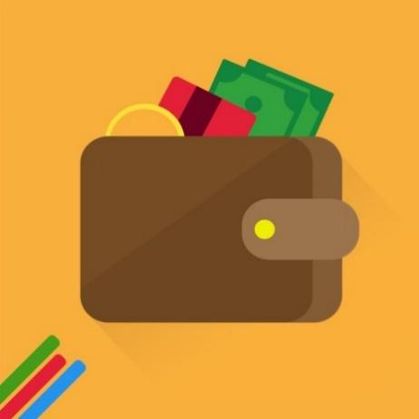

Money lover
Spendee
Sổ Thu Chi
MISA
Fast Budget – Expense Manager

Slide 31


Slide 32
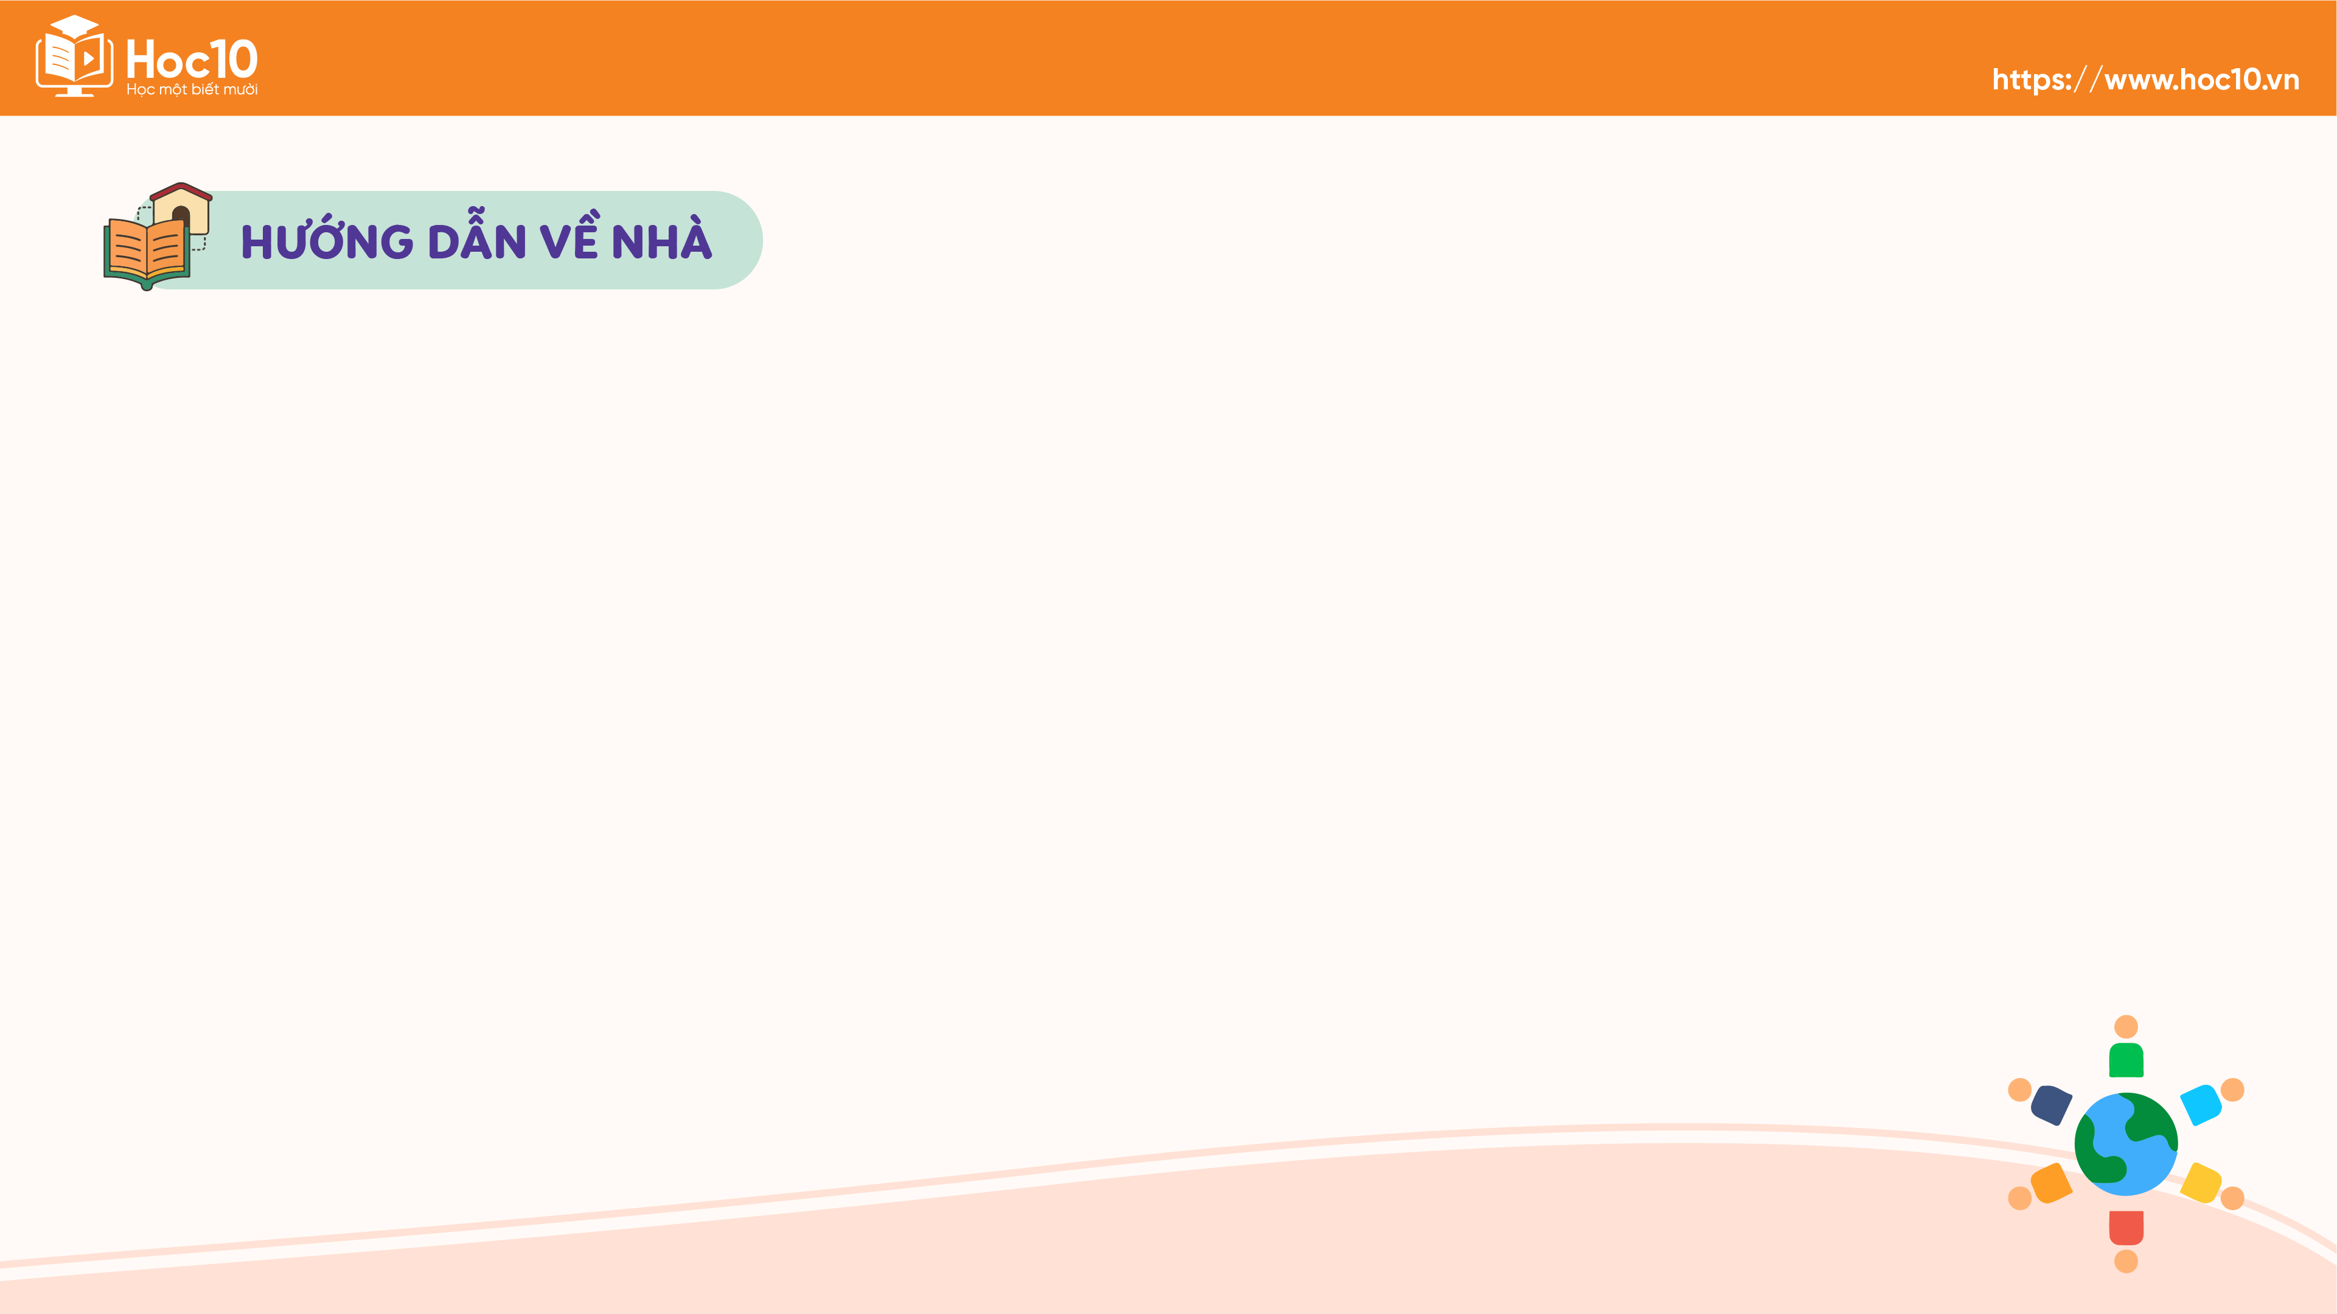





Ôn lại kiến thức đã học
Hoàn thành bài tập - phần Vận dụng
Đọc và tìm hiểu trước nội dung
Phần tiếp theo của bài học

Slide 33


Slide 34



Like fanpage Hoc10 - Học 1 biết 10 để nhận thêm nhiều tài liệu giảng dạy
theo đường link:
Hoc10 – Học 1 biết 10
Hoặc truy cập qua QR code

